Slide 1


前台：
01
登录模块
任务分工
02
注册模块
03
动态模块
04
区县名录模块
05
旅游模块
答辩人：张积雨

Slide 2
01
需求分析
登录、注册模块
02
设计
03
编码实现
04
集成测试

Slide 3

需求分析
非遗网民在选择购买商品时必须进行注册、登录
注册需要采用自动完成算法实现，用md5加密算法进行加密验证
注册需要非遗网民设置密保口令，以便密码找回
登录功能需要采用自动验证算法实现，用md5加密算法进行加密验证
用户可以忘记密码、修改密码，需要有密保口令

Slide 4
设计
·界面设计
采用橙色系古朴风
·内容设计
注册：昵称、密码、确认密码、邮箱、QQ、电话、密保口令、验证码，注册按钮
登录：昵称、密码、验证码，登录、注册、忘记密码按钮
·使用md5对密码进行加密，防止数据泄露后造成不可预计的后果。
·注册成功后，自动跳转至登录界面

Slide 5
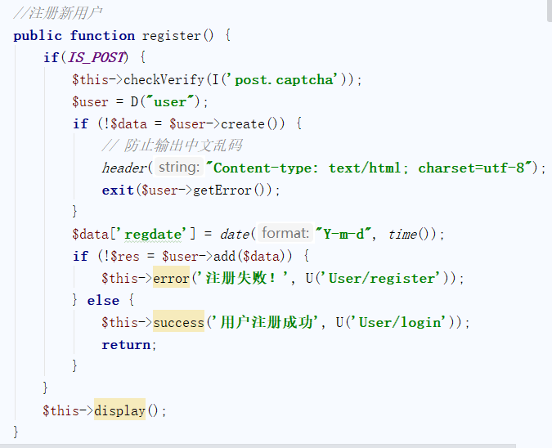
注册编码实现
注册逻辑代码：

Slide 6
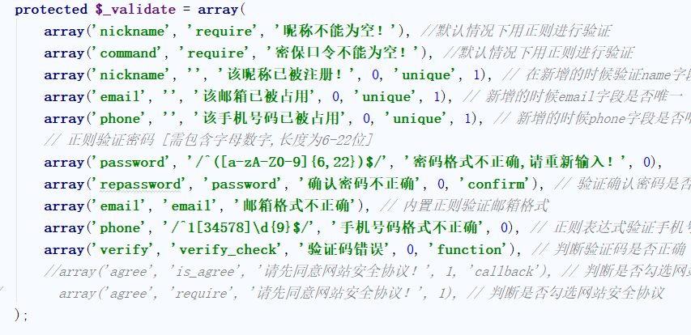
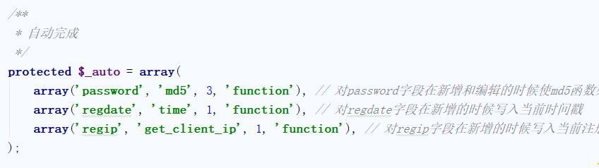
注册编码实现
自动验证
自动完成

Slide 7
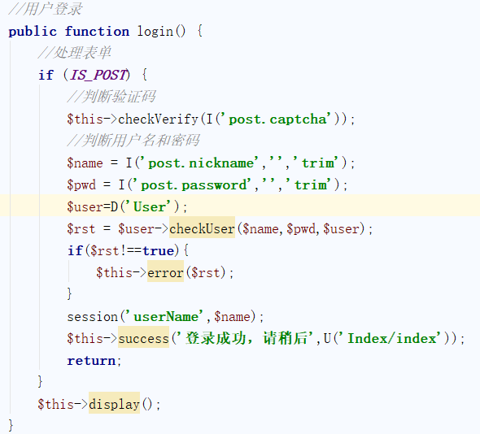
登录编码实现
逻辑代码

Slide 8
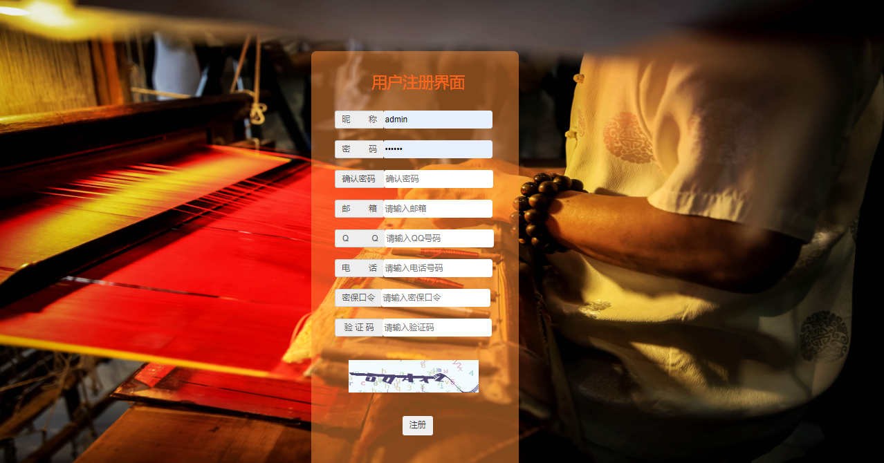
注册界面实现

Slide 9
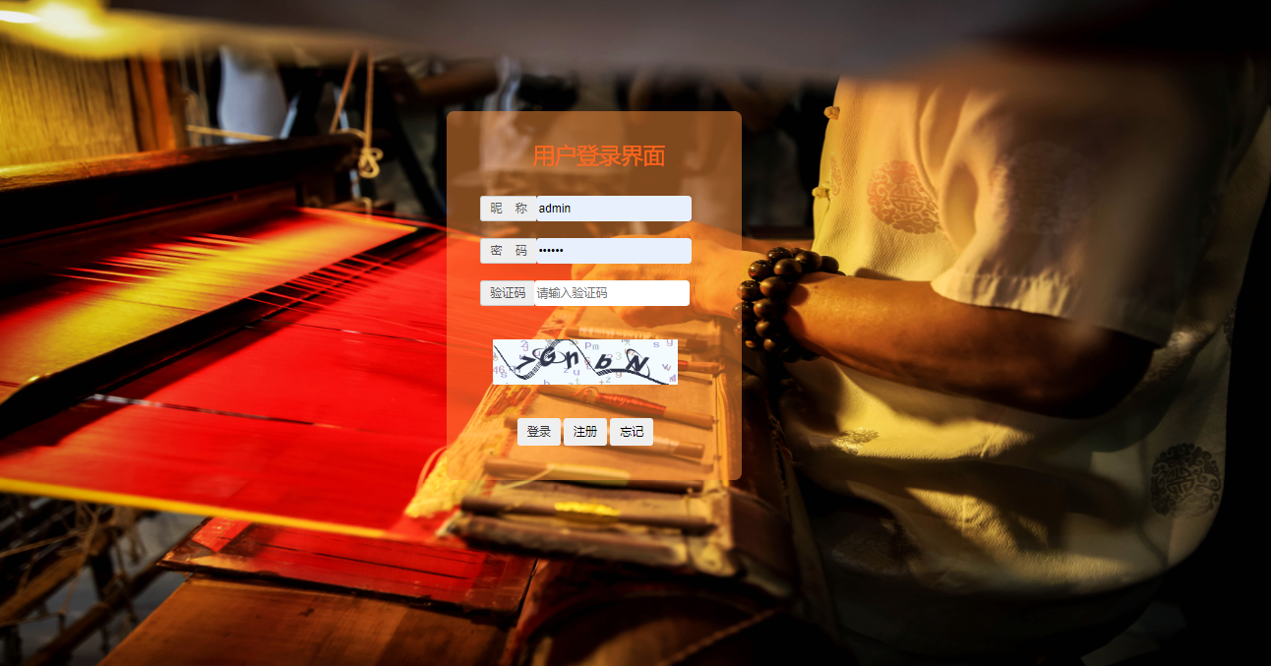
登录界面实现

Slide 10
注册集成测试
测试编号 | 测试名称 | 测试用例 | 预期输出 | 实际输出
register_1 | 注册 | 输入昵称、密码、确认密码、邮箱、QQ、电话、密保口令、验证码，点击注册 | 用户登录界面 | 用户登录界面
register_2 | 注册 | 输入密码与确认密码不一致，点击注册 | 显示两次输入密码不一致，返回注册页面 | 显示两次输入密码不一致，返回注册页面
register_3 | 注册 | 任何一项无输入或输入格式不正确，点击注册 | 显示对应错误信息，返回注册页面 | 显示对应错误信息，返回注册页面
register_4 | 注册 | 点击验证码 | 验证码切换 | 验证码切换

Slide 11
登录集成测试
测试编号 | 测试名称 | 测试用例 | 预期输出 | 实际输出
login_1 | 登录 | 输入正确的昵称、密码、验证码，点击登录 | 网站主页 | 网站主页
login_2 | 登录 | 只输入昵称、密码，不输入验证码，点击登录 | 显示验证码输入有误，返回登录页面 | 显示验证码输入有误，返回登录页面
login_3 | 登录 | 输入错误的昵称或密码或验证码，点击登录 | 显示用户名不存在或密码错误或验证码错误，返回登录页面 | 显示用户名不存在或密码错误或验证码错误，返回登录页面
login_4 | 登录 | 点击验证码 | 验证码切换 | 验证码切换

Slide 12
01
需求分析
区县名录模块
02
设计
03
编码实现
04
集成测试

Slide 13
需求分析
非遗网民通过点击导航栏上的区县按钮，可以选择查看重庆各区县名录信息
点击导航栏搜索框，输入相应名录信息，点击搜索，即可查询名录

Slide 14
设计
·界面设计
主界面、区县名录界面
·内容设计：主界面
利用JavaScript的onclick()点击事件,触发区县按钮，显示区县列表
利用hover效果，实现颜色变化
点击相应区县，跳转至区县名录界面
·内容设计：子界面
列表展示：非遗图片、名称、简介

Slide 15
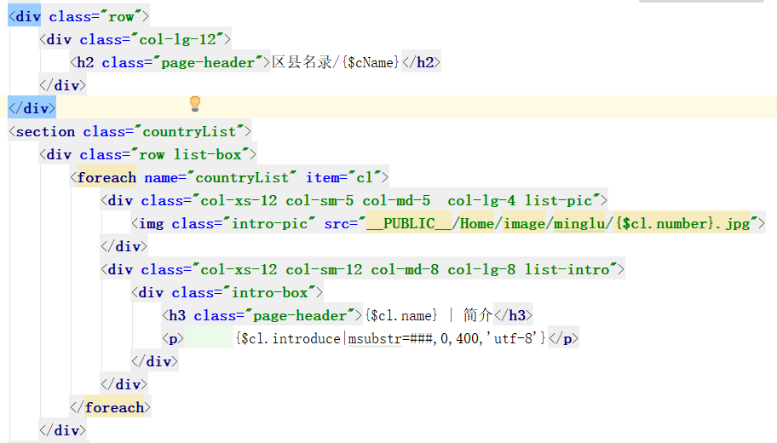
编码实现
区县名录前端代码：

Slide 16
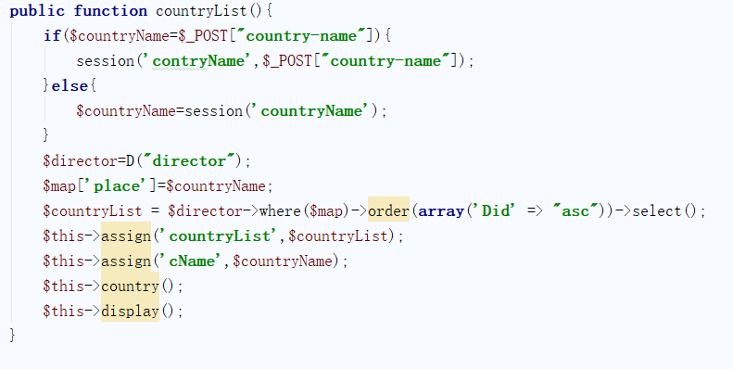
编码实现
区县名录逻辑代码：

Slide 17
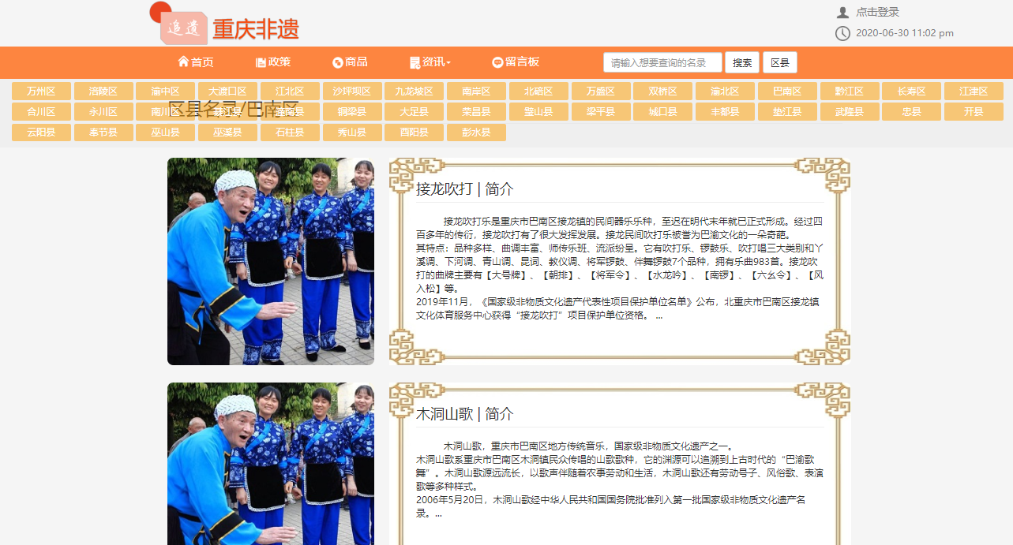
非遗名录界面实现

Slide 18
注册集成测试
测试编号 | 测试名称 | 测试用例 | 预期输出 | 实际输出
minglu_1 | 区县名录 | 输入正确名录名称，点击搜索 | 跳转至该名录界面 | 跳转至该名录界面
minglu_2 | 区县名录 | 输入 错误的名录名称，点击搜索 | 显示 “您搜索的名录不存在” | 显示 “您搜索的名录不存在”

